Slide 1




Slide 2







*
Vùng Nam Bộ nằm ở phía nào của nước ta?
Phía Bắc
Phía Nam
Phía Đông
Phía Tây

Slide 3
*
Nhiệt độ của vùng Nam Bộ có đặc điểm chung như thế nào?
Có nhiệt độ thấp
Mát mẻ
Có đủ 4 mùa
Có nhiệt độ cao

Slide 4
Tây Nam Bộ thuộc Nam Bộ còn có tên gọi khác là gì?
*
Đồng bằng Sông Hồng
Đông Nam Bộ
Đồng bằng Sông Cửu Long
Đồng bằng Duyên hải

Slide 5

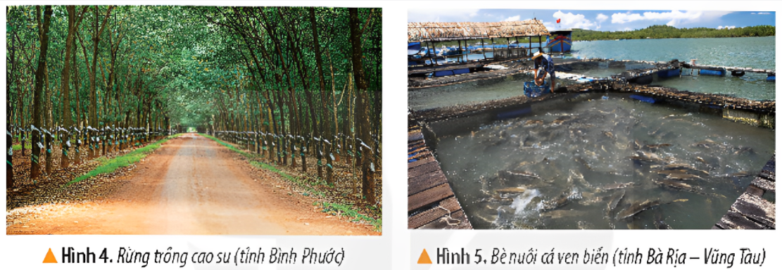
Ảnh hưởng tích cực: Môi trường thiên nhiên của vùng Nam Bộ có nhiều điều kiện thuận lợi cho sinh hoạt và sản xuất, nhất là sản xuất nông nghiệp.

Slide 6
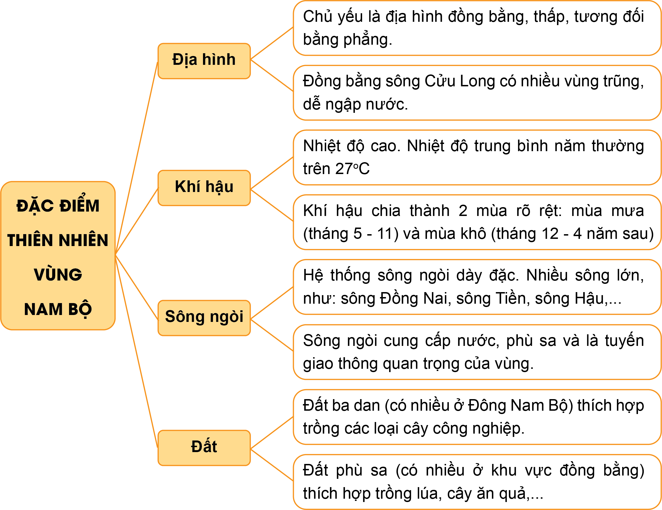


Slide 7

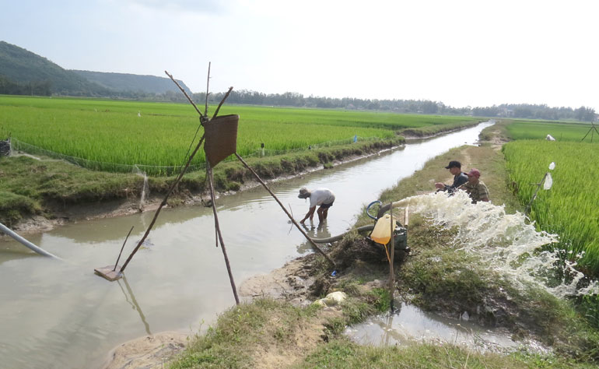
Dẫn nước ngọt vào ruộng để thau chua, rửa mặn
(đối với vùng đất bị nhiễm mặn).

Slide 8

Tuyên truyền, giáo dục để nâng cao ý thức trách nhiệm của người dân trong việc bảo vệ môi trường, ứng phó tích cực với biến đổi khí hậu.

Slide 9
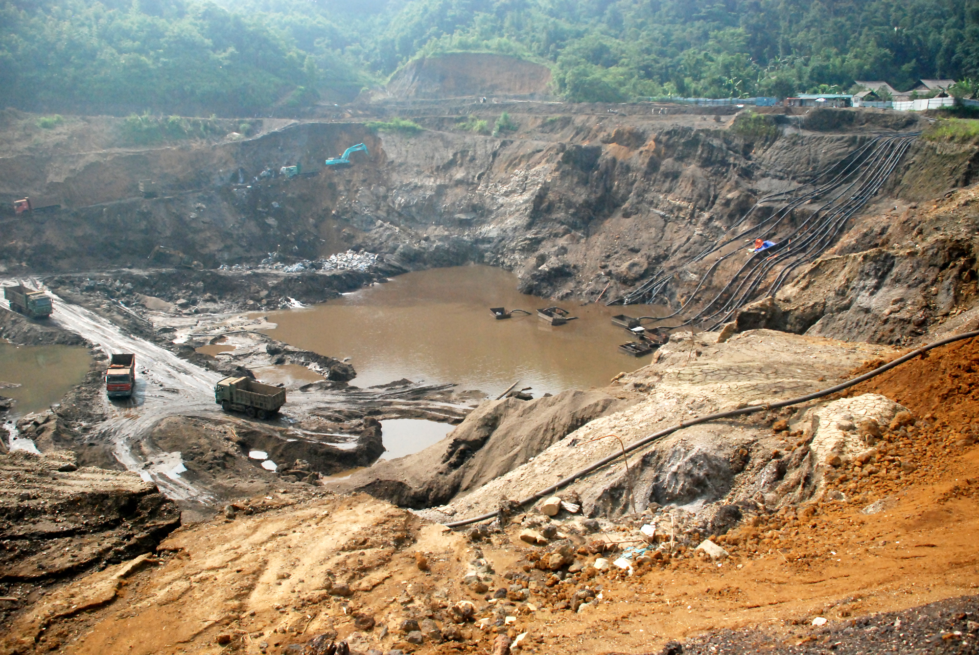
Khai thác hợp lý và bền vững các tài nguyên thiên nhiên (đất, nước, khoáng sản,…)

